Slide 1
Sarl MONNET
Académie de Versailles
Brigitte De Crozant et Stéphane Berthe

Slide 2
SOMMAIRE
La démarche
La matrice présentant le bloc 3
La présentation du scénario :
Le contexte de travail
La fiche d’intention pédagogique
L’évènement professionnel
Les activités
Les ressources
Les prolongements possibles

Slide 3
La démarche
Point de départ : un scénario mis en œuvre précédemment en GA
Transposition de ce scénario dans le nouveau référentiel AGOrA au regard des compétences attendues du Bloc 3
Adaptation des activités pour une réalisation dès la classe de seconde
Proposition de ressources proches de la pratique professionnelle et pour certaines accessibles directement en ligne

Slide 4
MATRICE GÉNÉRIQUE BLOC 3
Bloc de compétences 3 – Administrer le personnel
ACTIVITES | COMPETENCES | Indicateurs d’évaluation des compétences:
3.1. suivi de la carrière du personnel Suivi administratif du recrutement, de l’intégration et du départ des personnels Tenue des dossiers des personnels Préparation et suivi des actions de formation professionnelle | Appliquer les procédures internes en matière d’entrée et de sortie du personnel Actualiser les bases d’information relatives au personnel Organiser des actions de formation | Expression française, écrite et orale, adaptée aux relations administratives Respect des procédures et des normes Respect de la législation sociale, des accords collectifs et conventions collectives de travail Respect des règles de sécurité et de confidentialité en matière de consultation et de conservation des données Rigueur de l’actualisation des bases de données Fiabilité des documents administratifs produits
3.2. Suivi organisationnel et financier de l’activité du personnel Suivi des temps de travail des personnels Préparation et suivi des déplacements des personnels Préparation et suivi de la paie et des déclarations sociales | Planifier les temps de présence et de congés des personnels en fonction des contraintes de l’organisation Organiser les déplacements des personnels Contrôler les états de frais Déterminer les éléments nécessaires à l’établissement du bulletin de paie Assurer le suivi des enregistrements liés à la paie à l’aide d’un progiciel dédié ou d’un PGI | Cohérence des plannings Optimisation en temps et en valeur des déplacements des personnels Pertinence de l’analyse des écarts budgétaires Efficacité dans l’utilisation d’un tableur Réactivité dans la transmission et le traitement de l’information au personnel concerné Exactitude des éléments retenus pour la préparation des bulletins de paie Conformité des enregistrements Détection et signalement des anomalies
3.3. Participation à l’activité sociale de l’organisation Communication des informations sociales à destination des personnels Participation à la mise en place d’actions sociales et culturelles Mise à jour de tableaux de bord sociaux | Actualiser et diffuser l’information sociale auprès des personnels Mettre en œuvre et suivre le résultat des actions sociales et culturelles Utiliser des fonctions simples de mise en pages d’un document pour répondre à un objectif de diffusion Rédiger des écrits professionnels en lien avec l’activité sociale de l’organisation | Expression française, écrite et orale, adaptée aux relations administratives Pertinence et qualité des supports de communication à partir de la suite bureautique et d’un logiciel de PAO Adéquation des données diffusées aux attentes des acteurs concernés Fiabilité des mises à jour effectuées Pertinence et efficacité des actions support de la cohésion sociale Adaptation du message aux objectifs de communication et aux supports retenus.
Conditions d’exercice et de mobilisation des compétences :Le titulaire du baccalauréat professionnel « Assistance à la gestion des organisations et de leurs activités » assure un lien entre les personnels de l’organisation et le responsable en charge de la direction administrative du personnel. Il contribue aux opérations de recrutement et à l’intégration des personnels. Il assure la gestion des contrats de travail et l’organisation des visites médicales. Il s’occupe du suivi des dossiers du personnel, des documents administratifs liés à la paie, à la formation et à la gestion de carrière. Il exerce son activité dans un environnement technologique, économique et juridique qui demande une attention particulière pour tenir compte des évolutions (réformes législatives, changement de la politique interne à l’organisation) et de la transformation numérique (laquelle modifie en profondeur le rapport au travail dans le temps et dans l’espace). Il est en relation directe avec les différents pôles de l’organisation ainsi qu’avec de nombreux organismes extérieurs (inspection du travail, organismes sociaux, acteurs du marché de l’emploi, etc.). En raison de sa connaissance d’informations confidentielles sur les personnels, il doit faire preuve de discrétion et avoir le sens du contact et de l’écoute. Le degré de prise en charge de l’administration du personnel dépend du secteur d’activité, de la taille de l’organisation et de sa nature (entreprise, association, mutuelle, collectivité, administration publique).
Notes:
La matrice ne se substitue pas au référentiel de formation; il s’agit uniquement d’une grille de lecture voulue synthétique et que nous avons réfléchie avec l’idée de faciliter l’entrée dans le référentiel et la conception de scénarii.

Slide 5
MATRICE GÉNÉRIQUE BLOC 3
Savoirs Associés | Indications complémentaires
Savoirs de gestion : Le fonctionnement de l’organisation La gestion des agendas Les budgets Le bulletin de paie La gestion administrative de la formation Les tableaux de bord sociaux | Le fonctionnement de l’organisation intègre les finalités de l’organisation, la culture et les valeurs de l’organisation, les chartes et la structuration de l’organisation (organigramme et modes de coordination). La gestion des budgets suppose la compréhension de leurs modalités de construction ainsi que l’analyse des écarts entre budgets prévisionnels et budgets réalisés. Dans le cadre de ce bloc de compétences, elle concerne en particulier la formation, les déplacements des personnels, les actions sociales et culturelles de l’organisation. Le bulletin de paie est appréhendé dans ses grandes composantes. La gestion administrative de la formation inclut l’organisation logistique et le suivi de tout type de formation (présentiel, et/ou à distance). Les tableaux de bord sociaux intègrent la notion d’indicateurs et leur représentation graphique.
Savoirs juridiques et économiques (en lien avec le programme d’économie-droit du baccalauréat professionnel) : Règles élémentaires de sécurité informatique, de sauvegarde et de protection des données numériques (RGPD) des personnels La législation sociale Les accords collectifs et conventions collectives de travail | L’utilisation professionnelle du numérique nécessite la connaissance des droits et obligations des salariés dans ce domaine au sein de l’organisation (sécurité, confidentialité des données, droit des personnes, responsabilité des acteurs traitants des données etc.). La législation sociale couvre les éléments relatifs au recrutement (ajustement entre ressources actuelles et besoins futurs, les différents modes de recrutement, y compris le e-recrutement, le principe de non-discrimination), au suivi de carrière (statuts, contrats de travail, rémunération, durée et temps de travail, rupture du contrat, égalité professionnelle), à la formation professionnelle (objectifs et modalités, formation continue) et à la réglementation relative à la santé, la sécurité et les conditions de travail. La relation collective au travail comprend la négociation collective, la représentation des salariés (élections professionnelles, institutions représentatives du personnel).
Savoirs liés à la communication et au numérique : Les normes et usages internes de présentation des documents de communication à destination des personnels et des instances représentatives Les règles légales de communication envers les personnels et les instances représentatives Les outils ou services de communication numérique Le système d’information ressources humaines | Ces savoirs intègrent, dans le respect des chartes, des normes de qualité et des lois, la réalisation d’annonces en matière de recrutement, d’intégration, de départ des personnels, l’actualisation de fiches de postes, la rédaction de convocations à des entretiens, l’information sociale légale, la rédaction de notes d’information et de service. Ces savoirs nécessitent l’utilisation d’outils ou de services numériques pour communiquer. Les principes de fonctionnement et d’utilisation de ces outils numériques et la rédaction des messages dans le cadre de la relation avec les personnels sont abordés au travers : - des outils de discussion : forums de discussion, messagerie instantanée ; - des réseaux sociaux internes à l’organisation ; - du partage de vidéos et photos. Ils nécessitent également l’utilisation et la maîtrise de fonctions simples de mise en pages et de mise en forme d’un document pour répondre à un objectif de diffusion. Le système d’information aborde les moyens numériques de collecter, stocker, traiter, organiser et diffuser les données ressources humaines dans des environnements numériques sécurisés.

Slide 6
Le scénario Lien Genialy

Slide 9
Le scenario

Slide 10
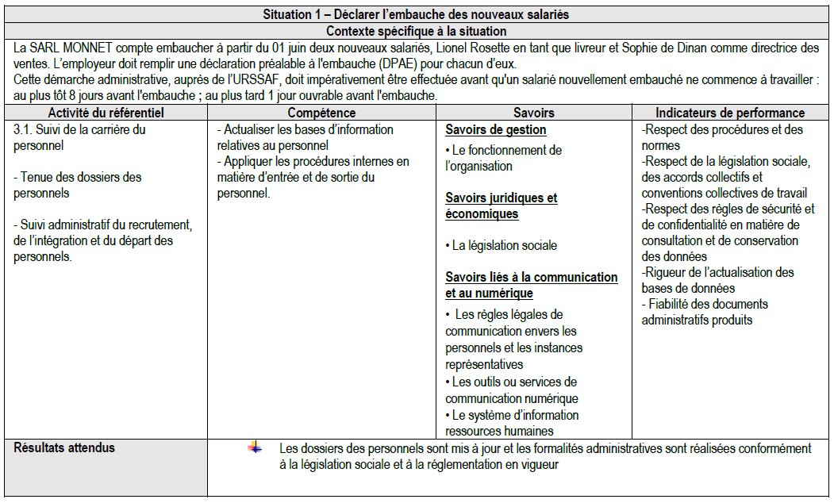
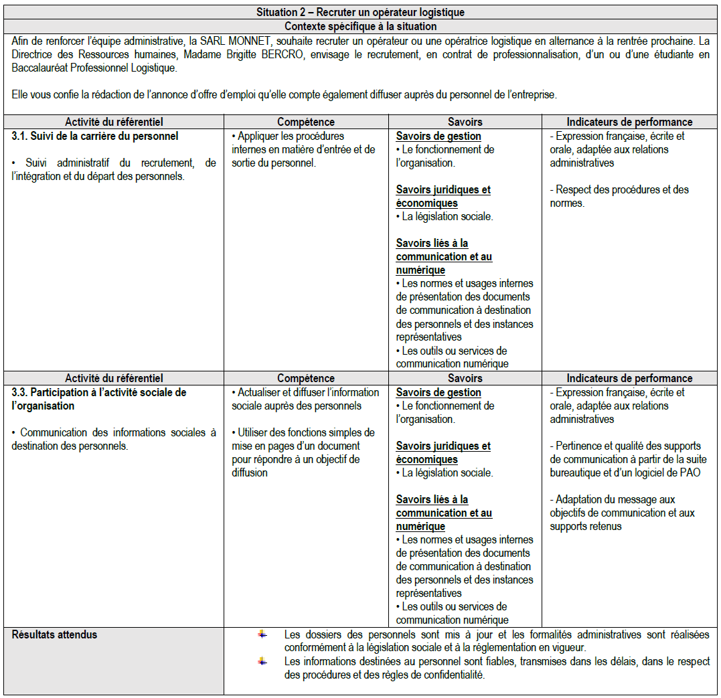
La fiche d’intention pédagogique

Slide 11
Le scenario

Slide 12
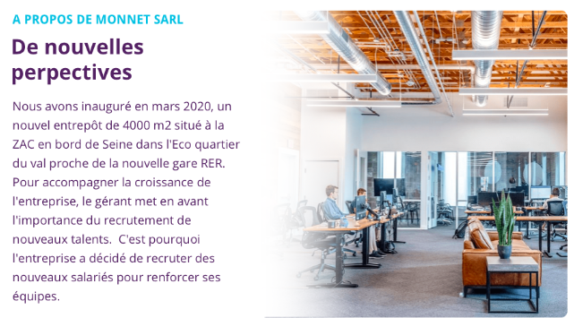

Slide 13
Le scenario

Slide 14
Le scenario

Slide 15
Le scenario

